Slide 1
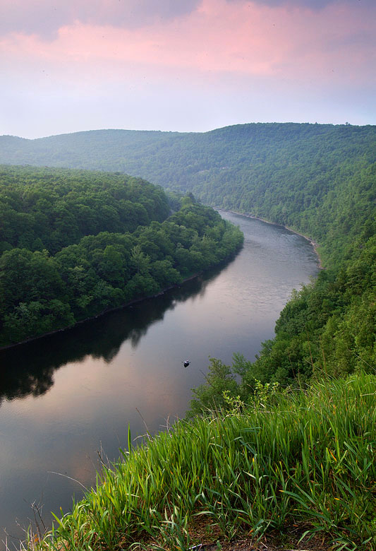
Istoria curge. Ca un Râu. Ireversibil
Spre ”Ziua aceea”
Daniel 10 - pe malul Tigrului...
Inima Împăratului este ca un râu de apă în mâna
Domnului, pe care îl îndreaptă încotro vrea (Pv. 21.1)

Slide 2
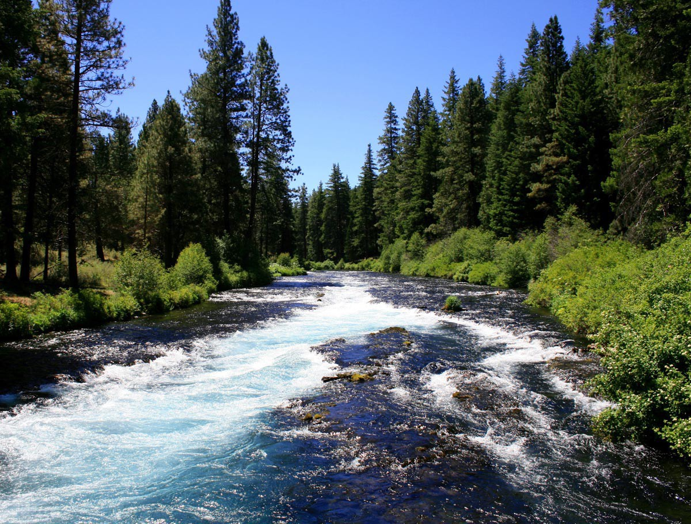
Viata noastră ca un râu....
Azi e luni și mâine e...duminică...
Soție
Copil
Gradiniță
Shopping
Medicamene
Casă
Lemne
Gătit
Curățenie
Facturi
Rate
Mașină
Vecini
Grup de casă
Televizor
Facebook
Responsabilități
Taskuri
Deadline
Proiecte
Telefoane
Mailuri
Intâlniri
Ședințe
Sefi
Bugete
Achiziții
Documente
Legislație
Rapoarte
Conflicte
Politică
Ce facem când cele două râuri se împletesc?

Slide 3
# REZISTĂM ?
Există o singură Stâncă
V.1 - Să nu vi se tulbure inima. Aveţi credinţă în Dumnezeu şi aveţi credinţă în Mine.
V.6 - Isus i-a zis: „Eu sunt Calea, Adevărul şi Viaţa. Nimeni nu vine la Tatăl decât prin Mine.”
V. 12-14 Adevărat, adevărat vă spun că cine crede în Mine va face şi el lucrările pe care le fac Eu; ba încă va face altele şi mai mari decât acestea, pentru că Eu mă duc la Tatăl: şi orice veţi cere în Numele Meu, voi face, pentru ca Tatăl să fie proslăvit în Fiul. Dacă veţi cere ceva în Numele Meu, voi face.
V21 – Cine are poruncile Mele şi le păzeşte, acela Mă iubeşte şi cine Mă iubeşte
va fi iubit de Tatăl Meu. Eu îl voi iubi şi Mă voi arăta lui.
v.27 – Vă las pacea, vă dau pacea Mea. Nu v-o dau cum o dă lumea. Să nu vi se tulbure inima, nici să nu se înspăimânte.

Slide 4
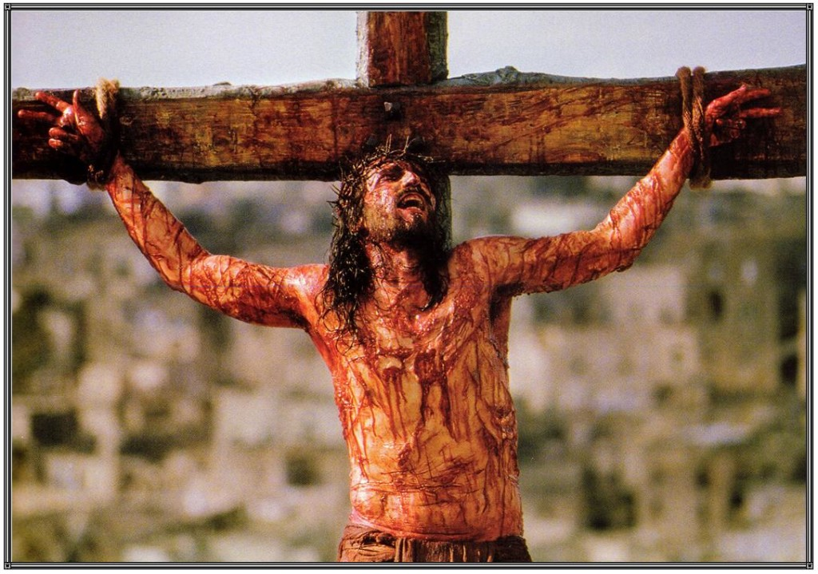
O voce din mijlocul râului. Din mijlocul mîlului.

